Slide 1

第三章 代数式
3.2 代数式的值
从抽象的字母表示到具体的数值计算，代数式的值是连接代数理论与现实问题的纽带。本节课将深入探索如何通过代入求值，揭开代数式的数值奥秘。
💡 核心聚焦：掌握直接代入法与整体代入法 • 理解代数式求值的实际意义 • 解决生活中的代数计算问题
Notes:
（上课铃响后）同学们好！今天我们继续探索第三章“代数式”的奥秘。上节课我们学会了如何用字母来表示数，列出各种代数式。那么，这些用字母表示的式子，它们到底等于多少呢？今天，我们就来学习如何求出“代数式的值”。让我们一起开启今天的数学之旅吧！

Slide 2





本节课，我们要学会什么？
01 理解概念
02 掌握方法
深入理解“代数式的值”的本质含义，明确它由字母的具体取值与运算规则共同决定，建立清晰的数学定义认知框架。
熟练掌握“代入—计算—检验”的标准解题步骤，严格规范数学书写格式，养成严谨细致的解题习惯，确保运算准确。
03 学以致用
04 培养能力
运用公式求值法解决生活中的实际问题，如价格计算、面积求解等，将抽象的数学知识转化为解决实际问题的工具。
在探究与解题过程中，提升观察分析、逻辑推理和运算能力，深刻感受数学与现实世界的紧密联系，增强数学思维。
Notes:
请同学们快速阅读屏幕上的学习目标。这节课我们要达成四个小目标。首先要明白什么是“代数式的值”，然后要学会怎么去求它，最重要的是，我们要能用它来解决实际问题。希望下课时，每位同学都能自豪地说：这些目标我都实现了！

Slide 3
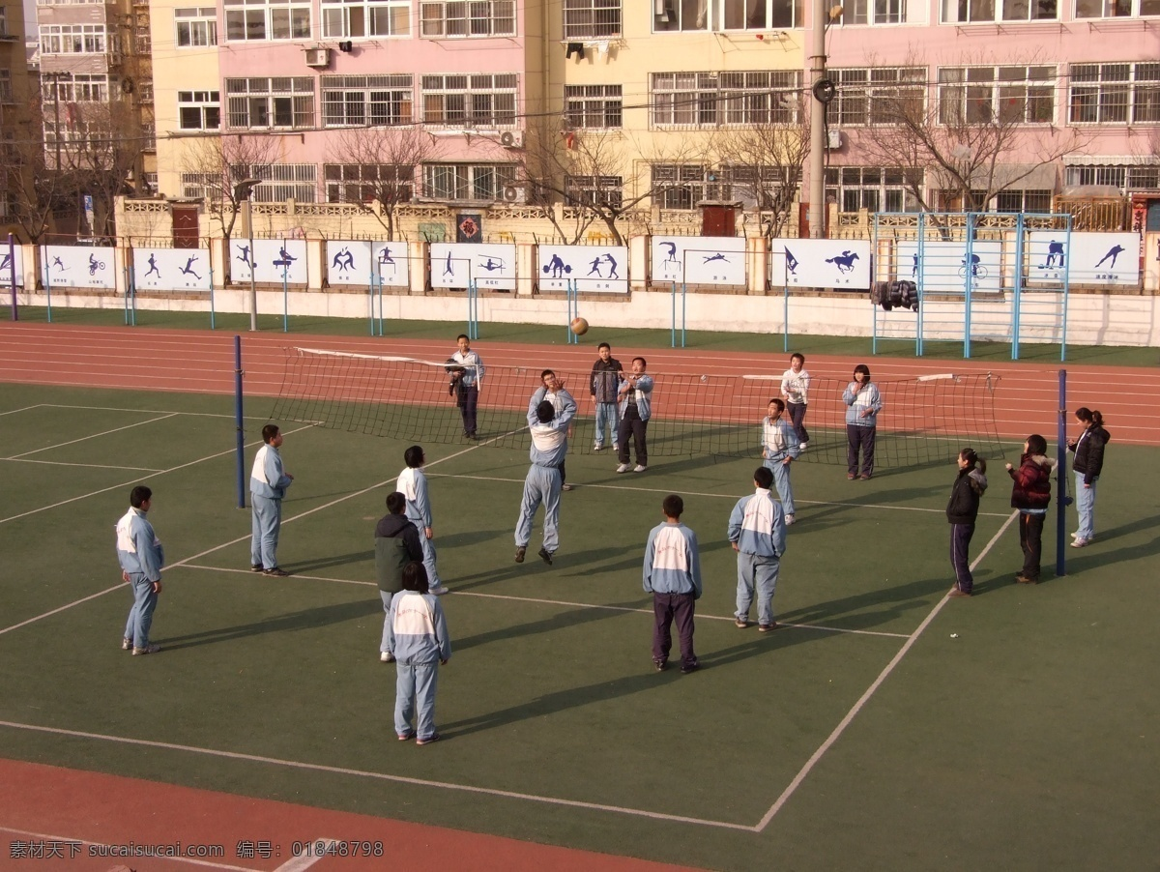



校园里的数学问题
01 阳光体育行动 新学期开始，学校为落实“阳光体育”计划，决定为全校每个班级配备一批排球，让同学们在课余时间享受运动的快乐。
02 采购难题怎么算？ 采购方案规定：每班发放5个排球，同时需要预留20个作为学校公共备用球。那么，学校究竟需要采购多少个排球呢？
03 建立数学模型 设全校班级数量为n，则： 排球总数 = 班级用量 + 备用量 =5n + 20
“数学不仅仅是数字，更是解决生活问题的钥匙。”
Notes:
（展示图片或动画）同学们，看，学校为了让我们更好地锻炼身体，准备买排球啦！大家来帮学校算算账。如果每个班分5个，还要留20个备用，那总共要买多少呢？对，这个数不是固定的，它取决于我们学校有多少个班级。我们可以用一个含有字母 n 的式子 5n + 20 来表示。这个 n 就像一个“变量”，它变了，结果也就跟着变了。

Slide 4
当班级数确定时...
01 若有 15 个班级，需购多少排球？
02 若班级数增加到 20 个呢？
分析：此时班级数 n = 15，将其代入代数式 5n + 20 中进行求值计算。
分析：班级数更新为 n = 20，沿用相同的代数式 5n + 20 进行计算。
5 × 15 + 20 = 75 + 20 =95(个)
5 × 20 + 20 = 100 + 20 =120(个)
结论：当有15个班级时，需要购置95个排球。
结论：当有20个班级时，需要购置120个排球。
Notes:
非常好！我们看到，当字母 n 取一个具体的数值时，代数式 5n+20 就得到一个确定的结果。这个过程，就是我们今天要学习的核心内容。大家观察一下，我们是怎么做的？（引导学生回答：把数代进去，然后计算）。

Slide 5




什么是“代数式的值”？
一般地，用数值代替代数式里的字母，按照代数式中规定的运算关系计算得出的结果，叫做代数式的值。
01 核心：代入 用具体的数值替换代数式中的字母，这是计算的第一步，需严格保证数值与字母的对应性。
02 关键：计算 遵循“先乘方，后乘除，最后加减”的运算顺序，有括号时需优先计算括号内的部分。
03 本质：结果 最终得到的是一个确定的数值，它是代数式在该字母取值下的具体表现形式。
04 规律：关系 字母的取值不同，代数式的值一般也不同，二者存在相互依赖的变化关系。
Notes:
（指着定义逐字讲解）同学们，这就是“代数式的值”的科学定义。听起来有点绕口，但其实就是我们刚才做的事情：“用数值代替代数式里的字母”，然后“计算得出结果”。这个结果，就是代数式的值。大家要记住，字母和代数式的值之间，通常是一种一一对应的关系。

Slide 6
例1：基础求值
题目：已知代数式为 2x + 3y，请根据下列给定的 x, y 值，分别计算代数式的值。
① 当 x = 15，y = 12 时； ② 当 x = 1，y = 1/2 时。
示范 (1)：整数代入计算
示范 (2)：含分数的代入
解：当 x = 15，y = 12 时，将数值代入原式：
2x + 3y = 2 × 15 + 3 × 12
= 30 + 36 （先算乘法，再算加法）
= 66
💡 核心思路：“对号入座”替换字母 → 遵循运算顺序计算。
解：当 x = 1，y = 1/2 时，注意分数的运算规则：
2x + 3y = 2 × 1 + 3 × (1/2)
= 2 + 3/2 （通分后计算：4/2 + 3/2）
= 7/2 (或写成小数 3.5)
⚠️ 易错提示：分数与整数相加时，记得先通分，结果需化为最简。
Notes:
我们来看第一个例题。求代数式的值，就像一个两步走的操作。第一步，“代入”，把字母换成给定的数字。大家注意看格式，先写“当...时”，然后写出原式，再把数字代进去。第二步，“计算”，按照先乘除后加减的顺序算出结果。第二小题代入了分数，计算时要细心。

Slide 7
例2：注意符号和运算顺序！
题目：已知代数式 \(a^2 - \frac{b}{a}\)，请根据以下两组数值分别计算其结果： (1) \(a = 4\)，\(b = 12\)； (2) \(a = -3\)，\(b = 2\)。
示范 (1)：基础数值代入
示范 (2)：负数与符号变化
当 \(a=4, b=12\) 时，遵循“先乘方，后乘除，再加减”： 原式 = \(4^2 - \frac{12}{4} = 16 - 3 = \)13 此题为正数运算，重点在于运算顺序的正确执行。

Slide 8
小试牛刀
01 快速填空
02 计算挑战
① 当 a = 4 时，2 - 3a = 2 - 3×4 =________
已知 x = 2，y = -3，求代数式： x² + 2xy + y² 的值。
② 当 a = 0 时，2 - 3a =________
③ 当 a = -2/3 时，2 - 3a =________
💡 解题锦囊： 1. 观察特征：是否可因式分解简化计算？ 2. 代入数值：注意负数乘方的符号规则； 3. 运算顺序：先乘方，再乘除，最后加减。
④ 当 a = -3 时，2 - 3a =________
Notes:
好了，理论和例子都讲完了，现在是大家大显身手的时候了！请看第一题，这是一个“连连看”的游戏，左边是a的值，右边是代数式2-3a的值，请大家快速心算并连线。（可以请学生回答）。第二题，稍微复杂一点，请同学们在练习本上写出完整的解题过程，注意书写格式和运算顺序。我会请一位同学到黑板上来演算。

Slide 9
方法总结：如何求代数式的值？
01 代入：数值替换
02 计算：遵循法则
将代数式中的字母，用题目给定的具体数值进行替换，这是求值的第一步。
按照“先乘方，再乘除，最后加减”的顺序计算，有括号的先算括号内的。
⚠️ 易错点：代入负数或分数时，必须添上括号；省略的乘号要还原（如 2x 变为 2×(-3)）。
⚠️ 避坑指南：注意运算符号的变化，特别是负号的处理；建议分步计算，避免跳步出错。
📝 规范书写格式示范
1. 写条件：当 a = 5，b = -2 时，
2. 代原式：原式 = 5² + 3×5×(-2) （注意：负数代入要加括号）
3. 算结果：= 25 - 30 = -5 （清晰展示计算过程，不省略步骤）
Notes:
我们来总结一下求代数式值的“秘籍”。其实就两步：代入和计算。但这两步里藏着很多小细节，比如代入负数要加括号，运算顺序不能错。大家一定要养成良好的书写习惯，按照“当...时，原式=...”的格式来写，这样思路清晰，不容易出错。

Slide 10

数学活动：密码中的数学
01 / 基础设定
将 26 个英文字母 a-z 依次对应自然数 1-26。现在，我们收到了一组神秘的数字密文：26 2 19 7，准备好开启破译之旅了吗？
02 / 破译密钥
这是打开密码的关键！请牢记：如果密文数字 x 是奇数，则明文序号 = x + 1；如果是偶数，则明文序号 = x ÷ 2。按照这个规则，一步步计算就能找到对应的字母。
密码学是数学与逻辑的完美结合。在这个充满趣味的活动中，我们将通过数字与字母的奇妙转换，揭开神秘密码背后的真相，体验数学思维带来的解谜乐趣！
03 / 发起挑战
现在，请拿出纸笔，运用刚才学到的密钥法则，尝试破译“26 2 19 7”。当你把每个数字转换成字母后，你会发现一个我们非常熟悉的数学单词！快动手试试吧！
Notes:
数学不仅能用来计算，还能用来玩解密游戏！大家看，这里有一串数字密码，还有一把“钥匙”（也就是规则）。我们一起来当一回小小情报员，把它破译出来吧！
首先看规则：字母对应数字1到26。密钥是奇数加1，偶数除以2。我们来一步步算：
26是偶数，26除以2等于13，对应字母是m；
2是偶数，2除以2等于1，对应字母是a；
19是奇数，19加1等于20，对应字母是t；
7是奇数，7加1等于8，对应字母是h。
连起来就是“math”！数学真是太有趣了！

Slide 11


今天我们学到了什么？
01 / 一个核心概念
02 / 两个关键步骤
03 / 一种重要思想
代数式的值
用具体的数值代替代数式中的字母，按照代数式中指定的运算关系进行计算，所得到的结果就是代数式的值。它是数与式之间具象化的连接点。
代入 · 计算
①代入：将数值准确替换字母，若数值为负数或分数，务必添加括号，注意符号变化。 ②计算：严格遵循“先乘方，再乘除，最后加减”的运算顺序。
从一般到特殊
代数式是对数量关系的一般性抽象表达，代表普遍规律；而求代数式的值，就是将这种一般规律应用于具体数值的过程，体现了数学从抽象到具体的思维方法。
💡 课后小贴士：尝试用今天学到的方法，去解决生活中可以用代数式表达的实际问题，体会数学的实用价值。
Notes:
好了，一节课很快就过去了。我们来回顾一下今天的收获。我们认识了一个新朋友——“代数式的值”，学会了求它的两步法——“代入”和“计算”。更重要的是，我们体会到了数学中从一般到特殊的思想方法。希望同学们课后多加练习，熟练掌握今天所学的知识。

Slide 12




作业布置
基础巩固
能力提升
拓展思考
认真完成教材习题3.2的“复习巩固”部分。这是夯实基础的关键，重点在于熟练掌握基本公式的代入与计算。
尝试攻克“综合运用”板块的挑战题。这部分题目需要结合多个知识点，请尝试用不同的思路去分析和解决，突破思维定式。
预习下节内容，并思考：如何通过观察代数式的值的变化规律，来判断两个变量之间的关系？（例如成正比、反比等）
💡 建议：请独立完成作业，遇到疑难做好标记，我们将在下次课前进行集中答疑。
Notes:
今天的课后作业已经展示在屏幕上了。基础题要求大家必须完成，这是巩固今天所学的关键。学有余力的同学可以挑战一下提高题和思考题。希望大家认真完成，我们下节课再见！

